Slide 1
오라클 명령어 - 2
논리연산자, BETWEEN~AND, IN
Like, ORDER BY 정렬 (ASC,DESC)

Slide 2
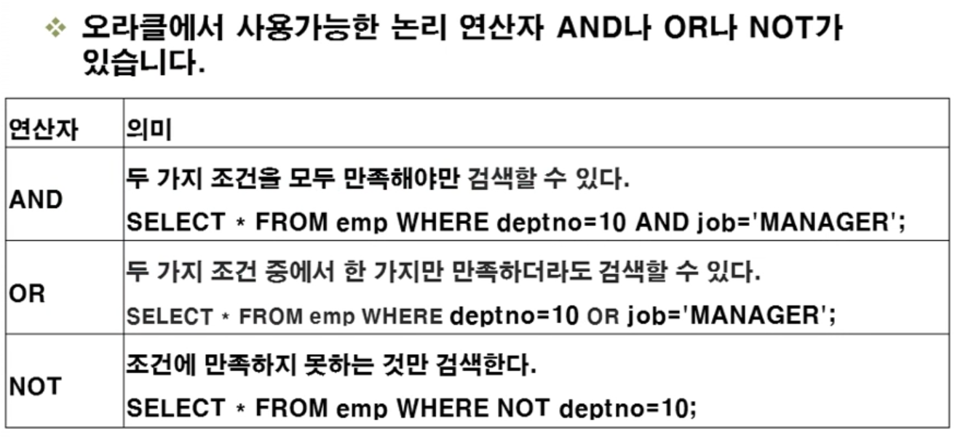
논리연산자, between, in
논리연산자

Slide 3
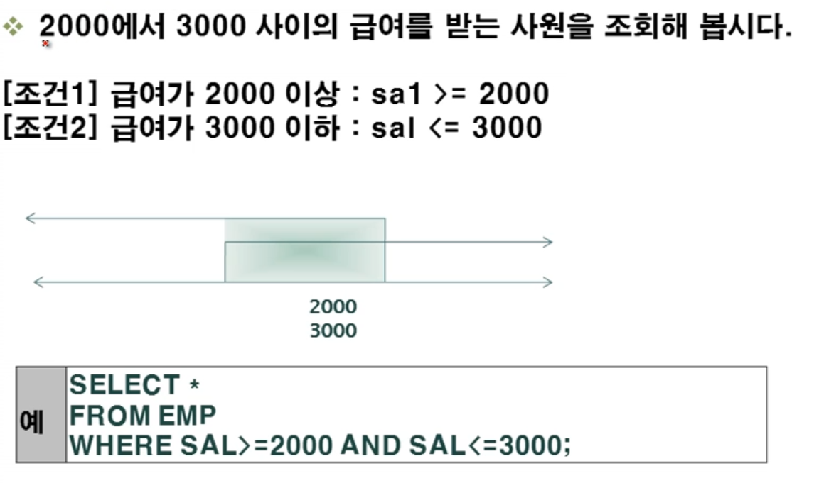
논리연산자, between, in
And 활용

Slide 4
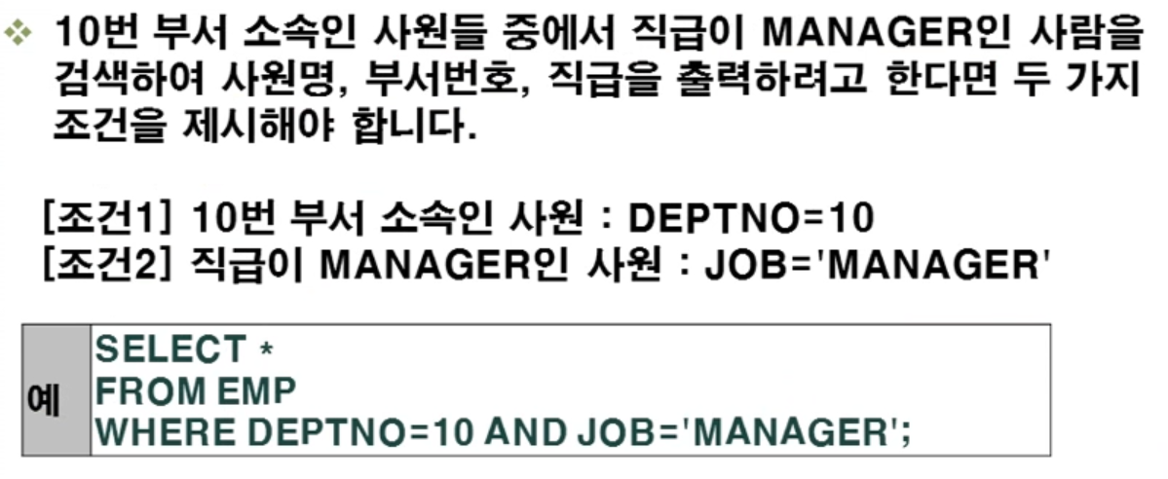
실습.
아래와 같이 출력하시오.

Slide 5
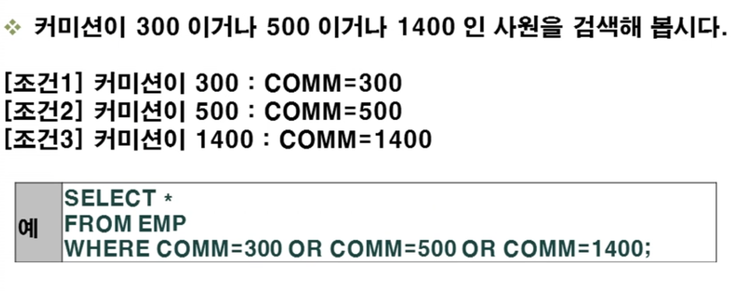
논리연산자, between, in
or 활용

Slide 6
실습.
아래와 같이 출력하시오.

Slide 7
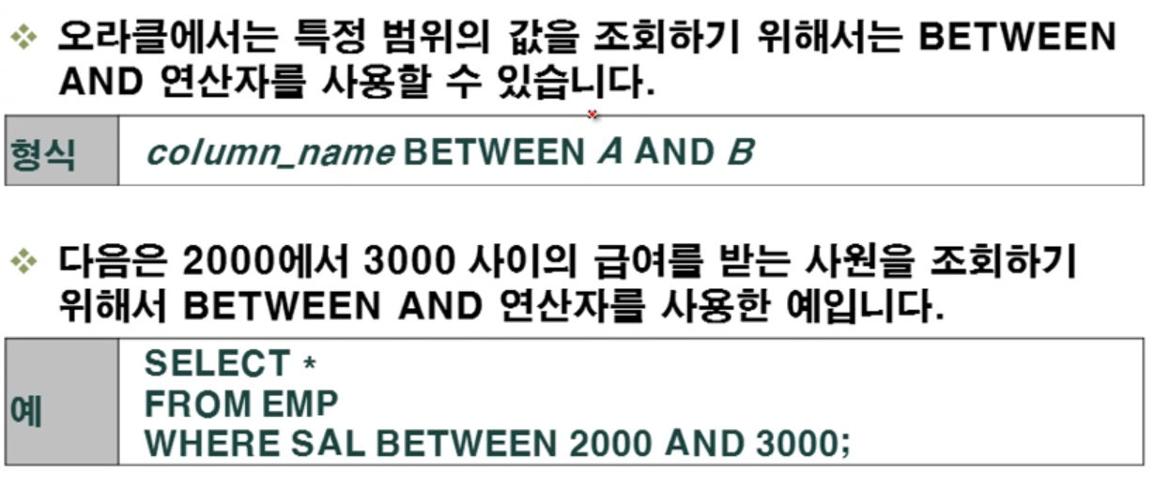
논리연산자, between, in
Between and 연산자

Slide 8
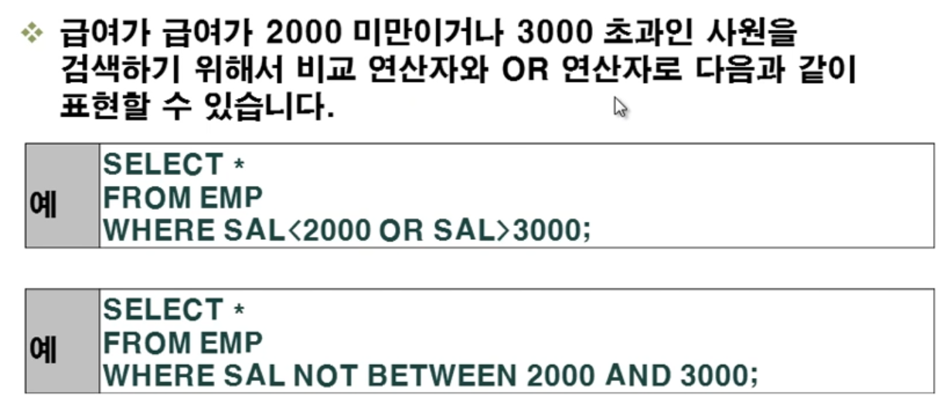
논리연산자, between, in
Not between and 연산자

Slide 9
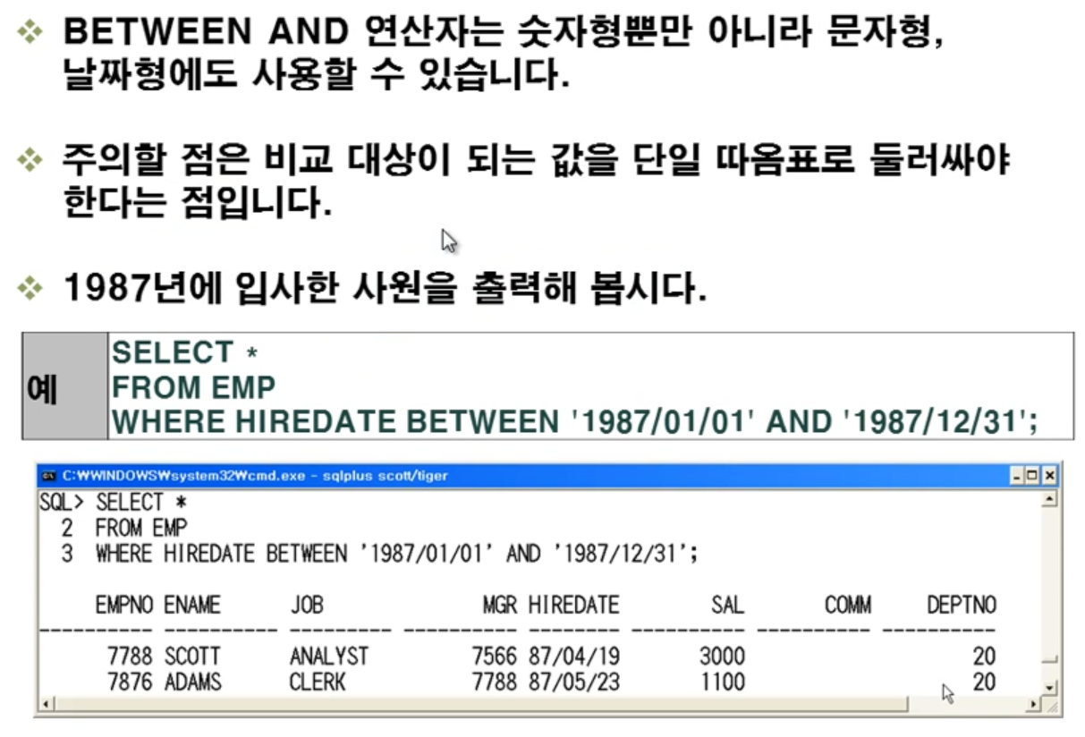
논리연산자, between, in
between and 연산자 – 숫자, 문자, 날짜에도 사용 가능

Slide 10
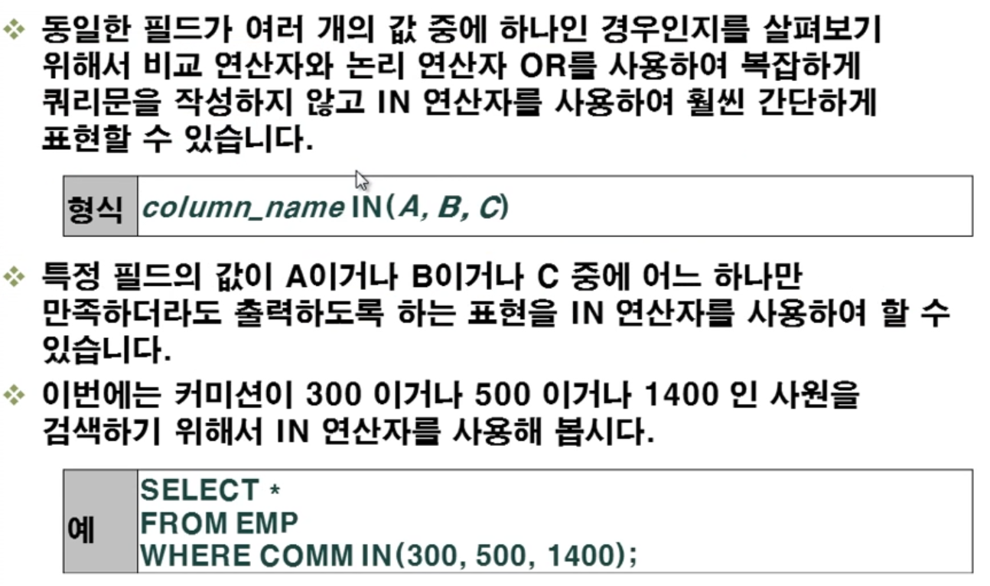
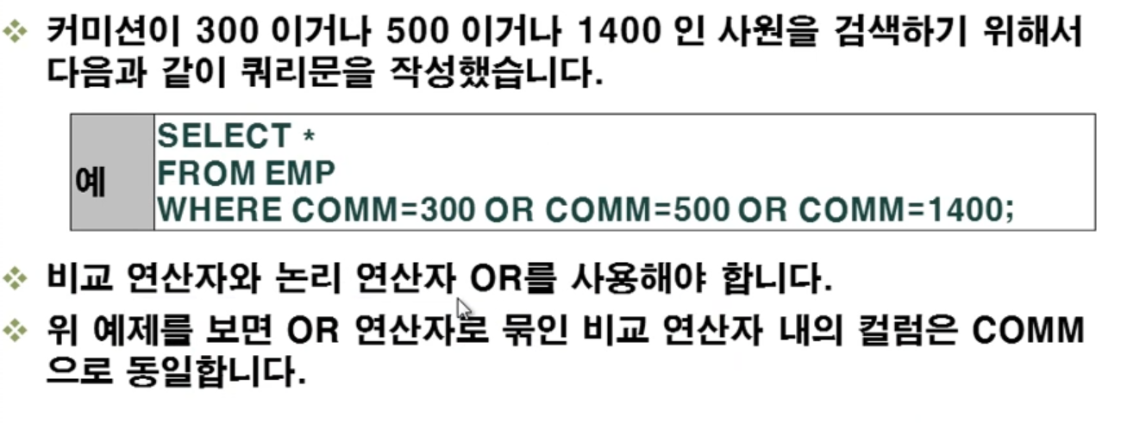
논리연산자, between, in
In 연산자

Slide 11
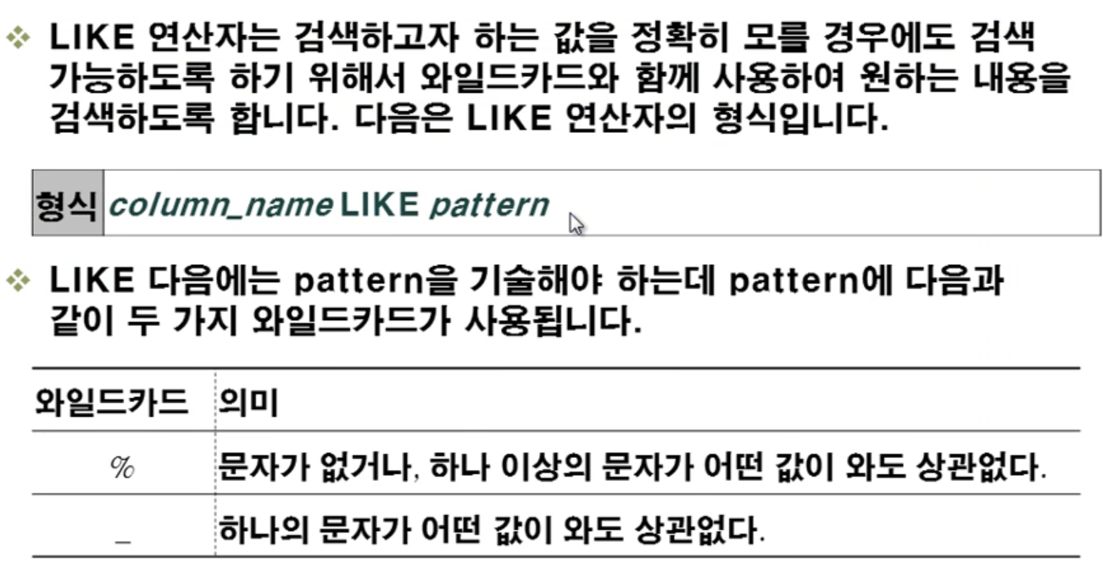
Like, 정렬
LIKE 연산자와 와일드카드

Slide 12

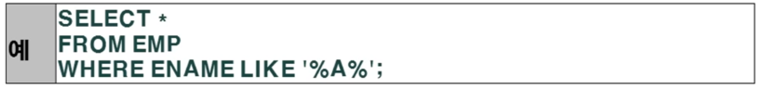

Like, 정렬
LIKE 연산자와 와일드카드 %

Slide 13
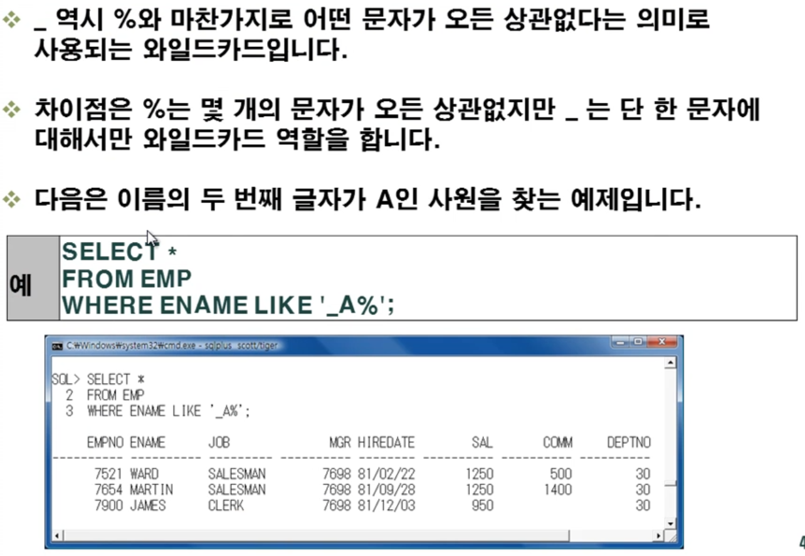
Like, 정렬
LIKE 연산자와 와일드카드 _

Slide 14
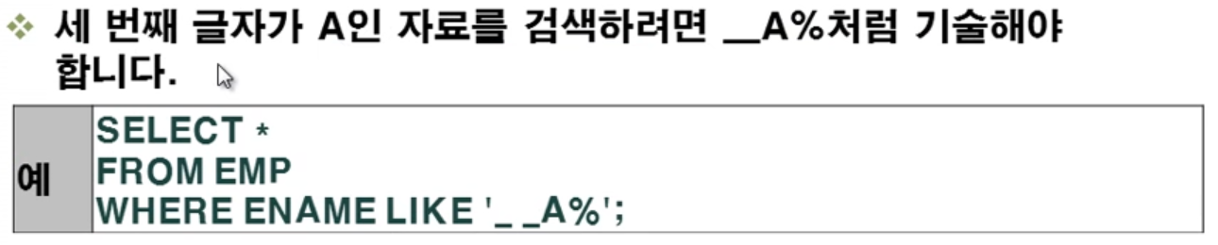
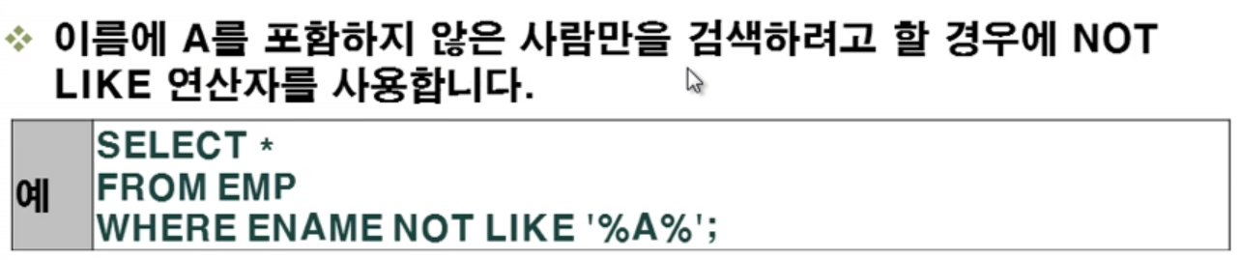
Like, 정렬
LIKE 연산자와 와일드카드 _

Slide 15
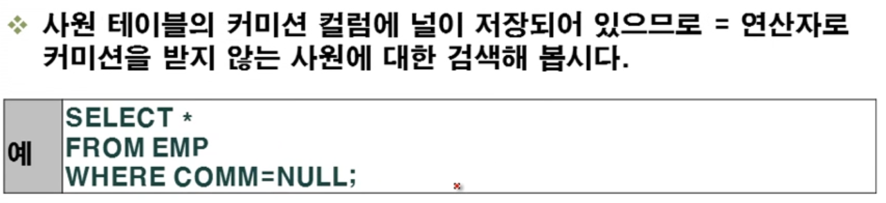
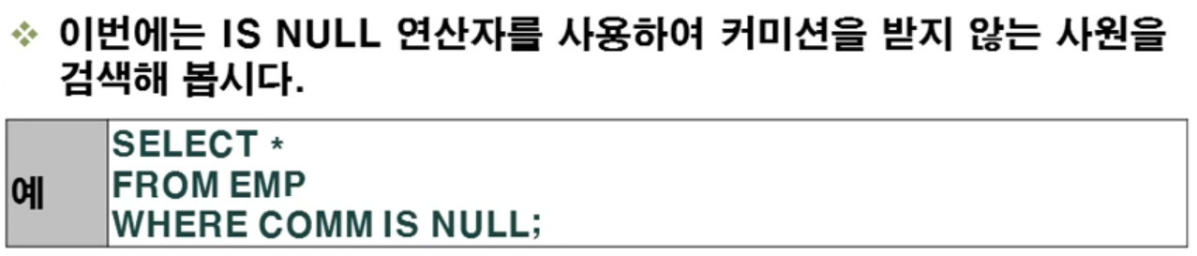
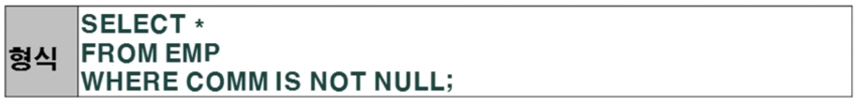
Like, 정렬
null 을 위한 연산자 – is null과 is not null

